Slide 1
Если в классе беспорядок…
Составитель: воспитатель класса
«Особый ребенок»
Старченко Елена Владимировна

Slide 2
Содержание
Титульный лист.
Содержание.
О социальной истории.
Картинка. Класс.
Картинка. Беспорядок.
Картинка. Наливание воды.
Картинка. Принадлежности для уборки.
Картинка. Протирание парт.
Картинка. Протирание пыли.
Картинка. Раскладывание вещей.
Картинка. Цветы.
Картинка Полив цветов.
Картинка. Совок и щетка.
Картинка. Я рад.
Используемые ресурсы,

Slide 3
О социальной истории:
В классе «Особый ребенок» работа с социальными историями важная составляющая воспитательной деятельности (особенно для детей с РАС). Занятие начинается с социальной истории. Данная социальная история представлена на следующих слайдах, подписи к слайдам составлены от имени ученика. Социальная история позволяет настроиться на работу и может быть использована в качестве расписания занятия.

Slide 4
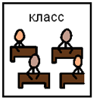
Каждый день я прихожу в класс

Slide 5
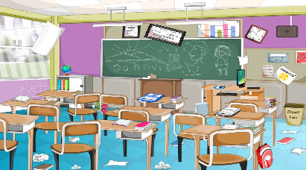
Иногда в классе беспорядок

Slide 6

Я наливаю воды и готовлюсь к уборке

Slide 7
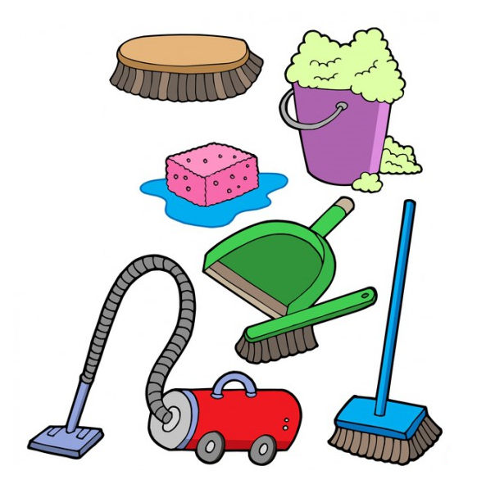
Я должен сделать уборку

Slide 8
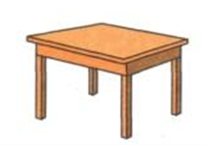
Я протираю парты

Slide 9
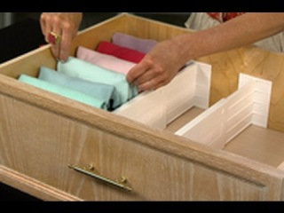
Раскладываю вещи по местам

Slide 10
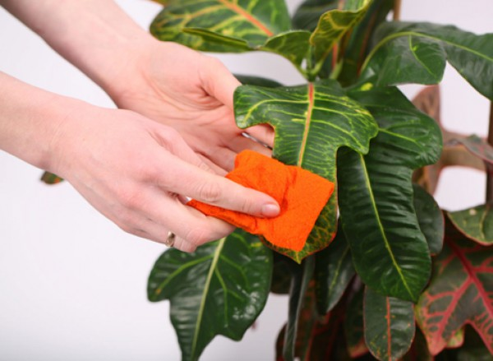
Ухаживаю за цветами

Slide 11

Я поливаю цветы

Slide 12

Протираю пыль

Slide 13

Подметаю щеткой мусор

Slide 14

Я рад и все счастливы

Slide 15
Используемые ресурсы: картинки с поисковой системы «Яндекс»

